Slide 1
操作系统原理
张惠娟
mszhj@tongji.edu.cn

Slide 2
内容框架
概述
体系结构
进程管理
内存管理
文件管理
外设管理

Slide 3
内容
Ch4: 进程
Ch5: 线程
Ch6: CPU调度
Ch7：进程同步
Ch8：死锁

Slide 4
Ch 5: 线程
5.1 引入思路
5.2 线程基础
5.3 实现机制
5.4 线程举例

Slide 5
5.1 引入思路
思路
  进程两个基本特性：
    资源分配的独立单位
    调度的基本单位
  将进程资源分配和调度分开，引入线程。

Slide 6
5.2 线程基础
线程定义
线程组成
线程状态
线程模式
线程益处

Slide 7
线程定义（1/3）
线程定义
  有时称轻量级进程
  进程中的一个运行实体、执行单元、执行体
  一个CPU调度单位、调度实体
  可由内核控制，也可由用户控制

Slide 8
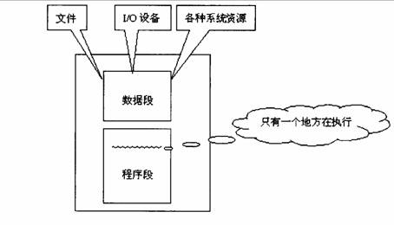
线程定义（2/3）

Slide 9
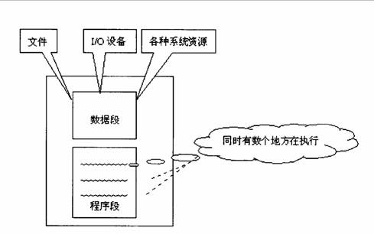
线程定义（3/3）

Slide 10
线程组成
基本上不拥有系统资源，存取所在进程的内存和其他资源；
只包含一些如程序计数器、寄存器和一组栈
TCB（线程控制块）；
不运行时保存上下文。

Slide 11
线程状态
创建状态
  创建一个新线程或者线程创建线程。
阻塞状态
  线程阻塞，处理器调度其它就绪线程。
唤醒状态
完成状态
  执行完成后，释放占用的寄存器上下文和栈空间。

Slide 12
线程模式（1/2）
单进程、单线程
单进程、多线程
多进程、一个进程一个线程
多进程、一个进程多个线程

Slide 13
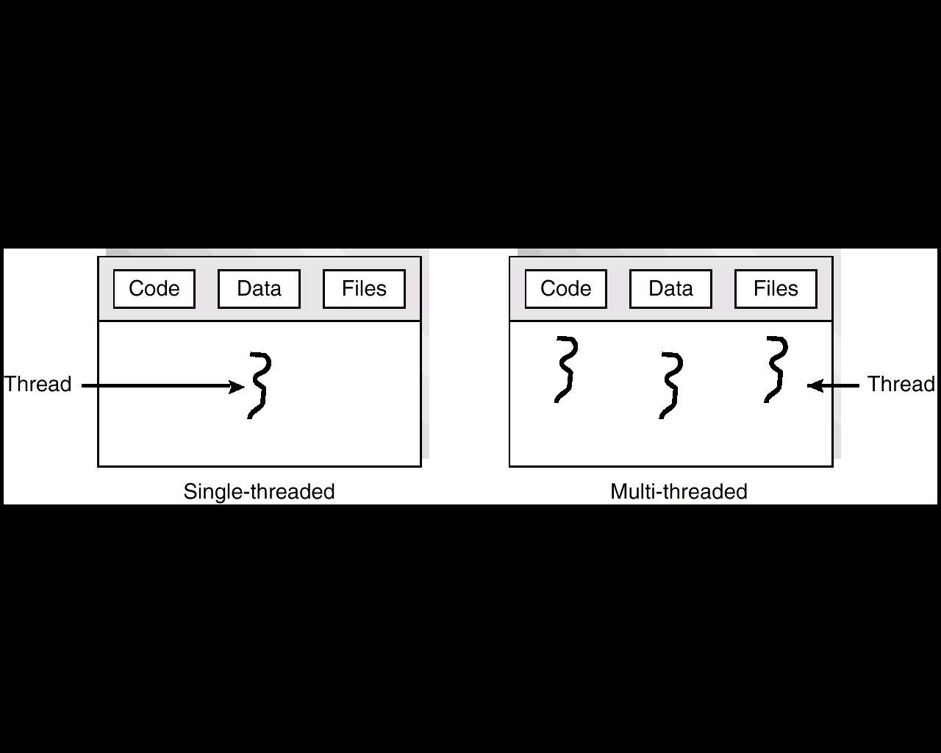
线程模式（2/2）

Slide 14
线程益处（1/2）
资源开销
  进程很“昂贵”的多任务工作方式；
  进程内的多个线程共享地址空间以及大部分数据;
  启动一个线程所花费的空间远远小于启动一个进程所花费的空间。
  线程间彼此切换所需的时间远远小于进程间切换所需要的时间时间。

Slide 15
线程益处（2/2）
通信开销
  不同进程只能通过通信方式进行数据共享， 通信方式费时，而且不易实现。
  同一进程内的线程共享内存和文件，相互通信无须调用内核，线程数据可以直接为其他线程所用。

Slide 16
5.3 实现机制
用户级线程
内核级线程
两者结合方法

Slide 17
用户级线程（1/2）
用户线程库
举例
  POSIX Pthreads
  Mach C-threads
  Solaris threads

Slide 18
用户级线程（2/2）
优点
  线程切换不调用核心
  调度算法是应用程序特定的算法
  可运行在任何操作系统上（只需要线程库）
缺点
  进程阻塞，进程中所有线程将被阻塞；
  进程内不同线程不能同时运行于不同处理器上的。

Slide 19
内核级线程（1/2）
内核级支持
举例
  Windows 95/98/NT
  Solaris
  UNIX

Slide 20
内核级线程 (2/2)
优点
  对多处理器，核心可同时调度同一进程的多个线程;
  阻塞是在线程一级完成;
  核心例程是多线程的。
缺点
  同一进程内线程切换调用内核，速度下降。

Slide 21
两者结合方法（1/4）
Many-to-One
One-to-One
Many-to-Many

Slide 22
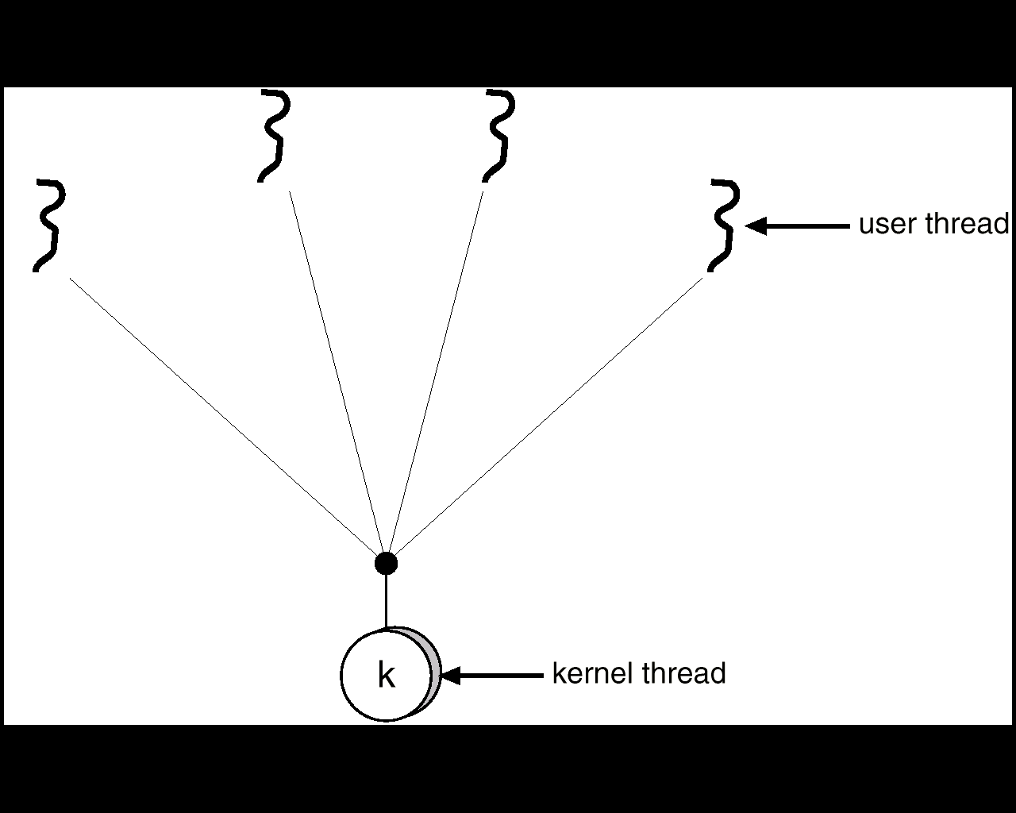
两者结合方法（2/4）
Many-to-One
Many-to-one Model

Slide 23
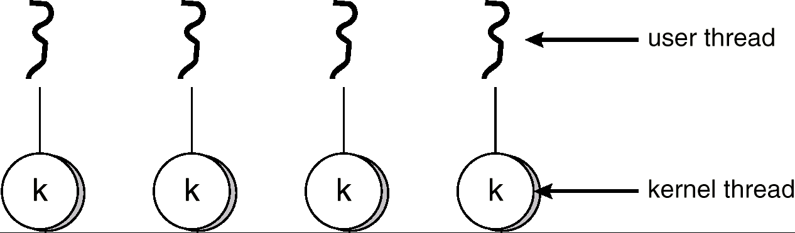
两者结合方法（3/4）
One-to-One
  举例
    Windows 95/98/NT
    OS/2

Slide 24
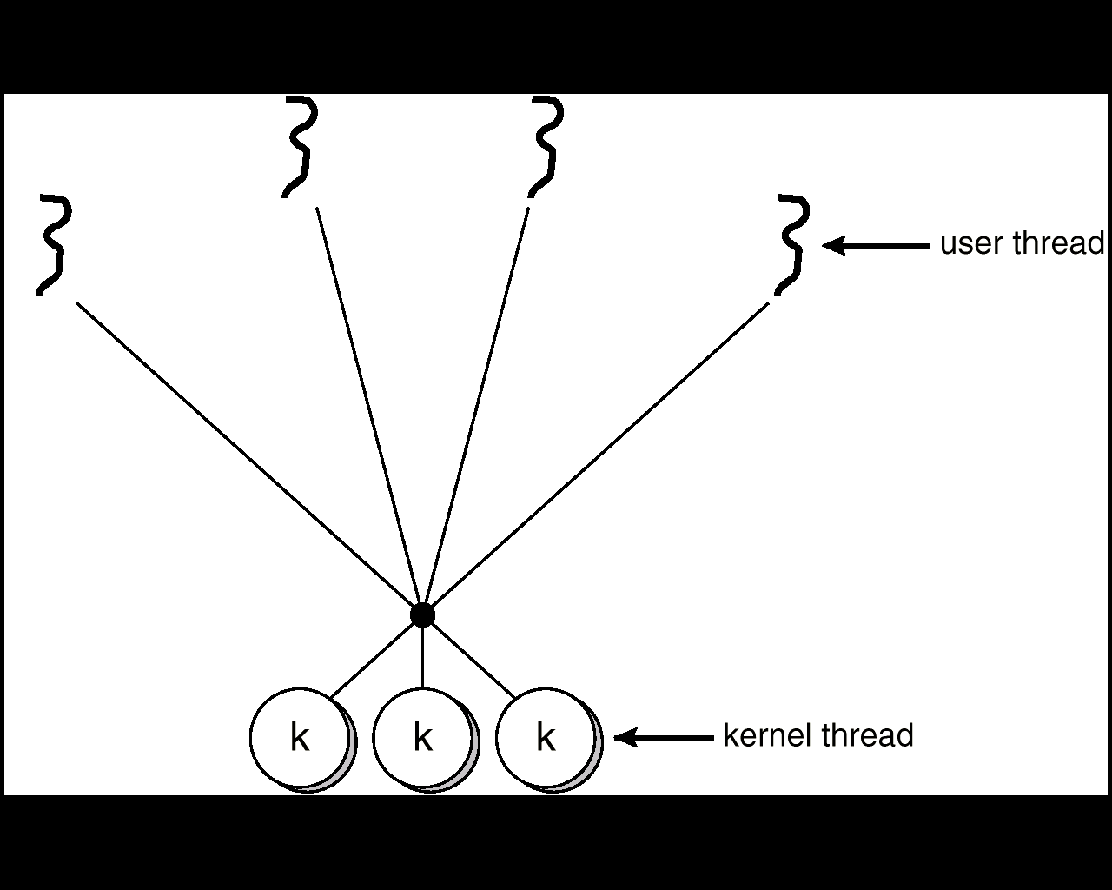
两者结合方法（4/4）
Many-to-Many

Slide 25

Solaris 2 Threads
线程举例

Slide 26
本章知识点
线程概念 （☆ ☆ ☆ ☆ ）
实现机制 （☆ ☆ ☆ ☆ ）

